Slide 1

Chào mừng quý thầy cô giáo
đến dự giờ thăm lớp
Môn: Công Nghệ 7

Slide 2
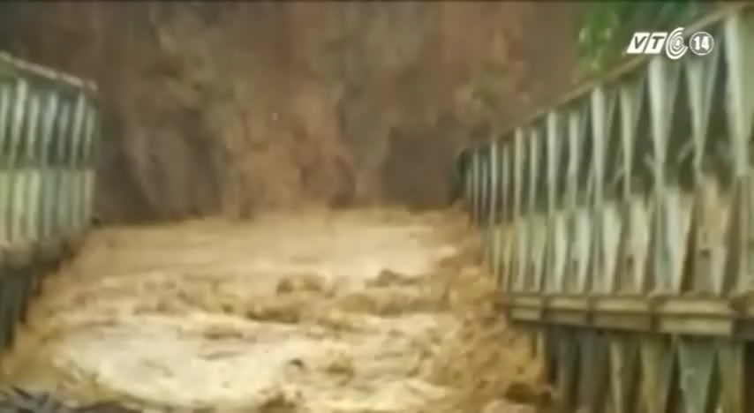

Slide 3
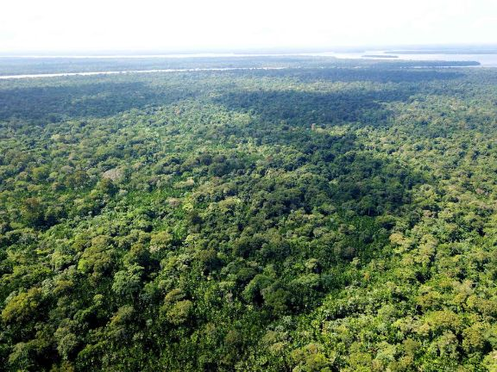
Làm thế nào để bảo vệ và phát triển rừng?

Slide 4
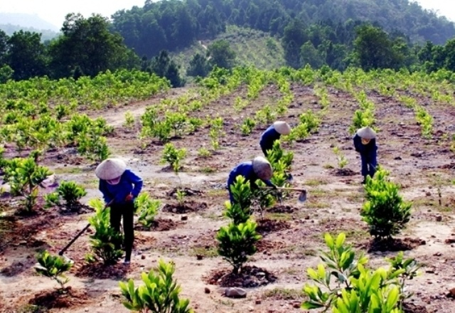
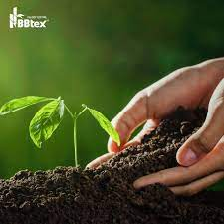
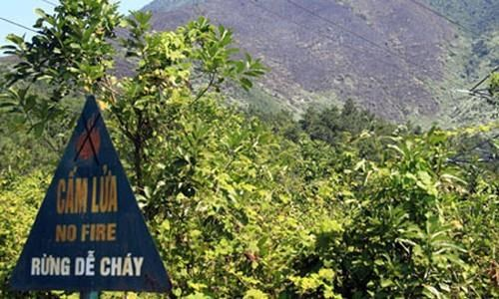
Chăm sóc
Trồng
Bảo vệ rừng

Slide 5
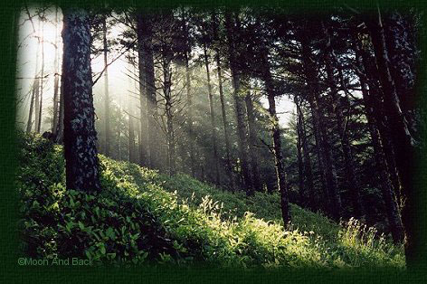
Bài 7
TRỒNG, CHĂM SÓC VÀ
BẢO VỆ RỪNG

Slide 6
BÀI 7: TRỒNG, CHĂM SÓC VÀ
BẢO VỆ RỪNG
1. TRỒNG RỪNG

Slide 7
Thời vụ trồng rừng ở nước ta vào mùa nào trong năm ?Vì sao?
Thay đổi theo vùng khí hậu
Ở các tỉnh miền Bắc trồng rừng vào mùa xuân và mùa thu.
Ở các tỉnh miền Trung và miền Nam thường trồng vào mùa mưa.

Slide 8
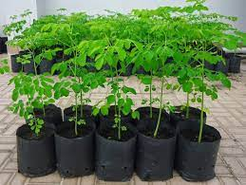
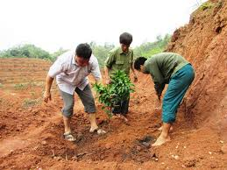
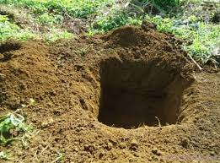

Quy trình trồng rừng gồm các bước nào ?
Chuẩn bị cây con
Trồng cây
Làm đất trồng cây
Chăm sóc

Slide 9
BÀI 7: TRỒNG, CHĂM SÓC VÀ BẢO VỆ RỪNG
1. TRỒNG RỪNG
1. 1. Chuẩn bị
a. Chuẩn bị cây con

Slide 10

1) Cây giống chuẩn bị để trồng rừng gồm có những loại nào?
2) Cần chuẩn bị cây giống có các tiêu chuẩn nào để đảm bảo cây giống sau khi trồng rừng đảm bảo sinh trưởng, phát triển tốt?
Cây con có bầu đất Cây con rễ trần

Slide 11

Quan sát Hình 7.1 và cho biết ưu điểm khi trồng rừng bằng cây con. Theo em, phương pháp trồng rừng bằng cây con có bầu đất và cây con rễ trần có nhược điểm như thế nào?
Cây con có bầu đất Cây con rễ trần

Slide 12
BÀI 7: TRỒNG, CHĂM SÓC VÀ BẢO VỆ RỪNG
1. TRỒNG RỪNG
1. 1. Chuẩn bị
a. Làm đất trồng cây :

Slide 13
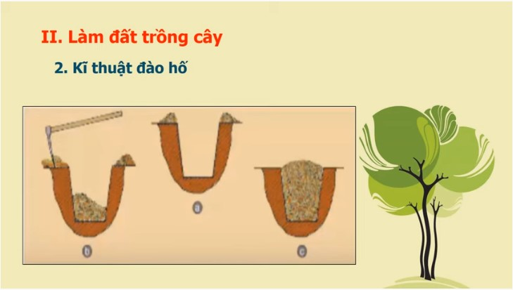
Đào hố là kĩ thuật làm đất phổ biến trong trồng rừng
Quan sát hình 7.2, thảo luận và hoàn thành PHT số 1 tìm hiểu quy trình đào hố trồng rừng

Slide 14
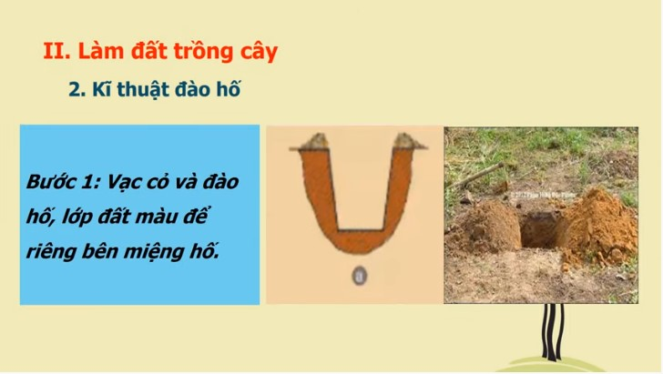
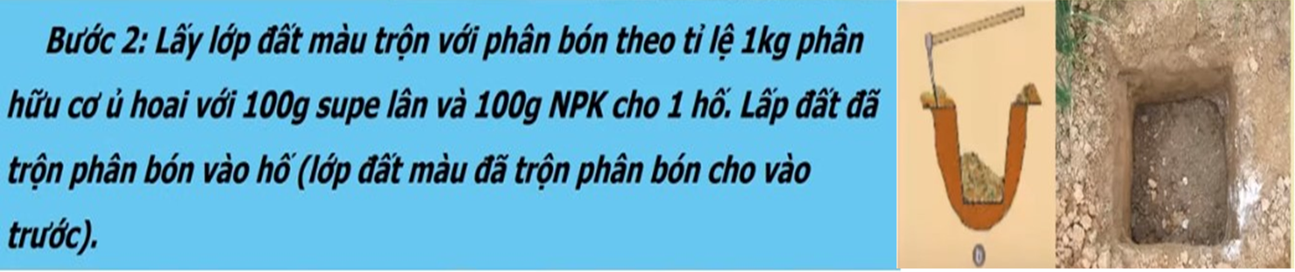
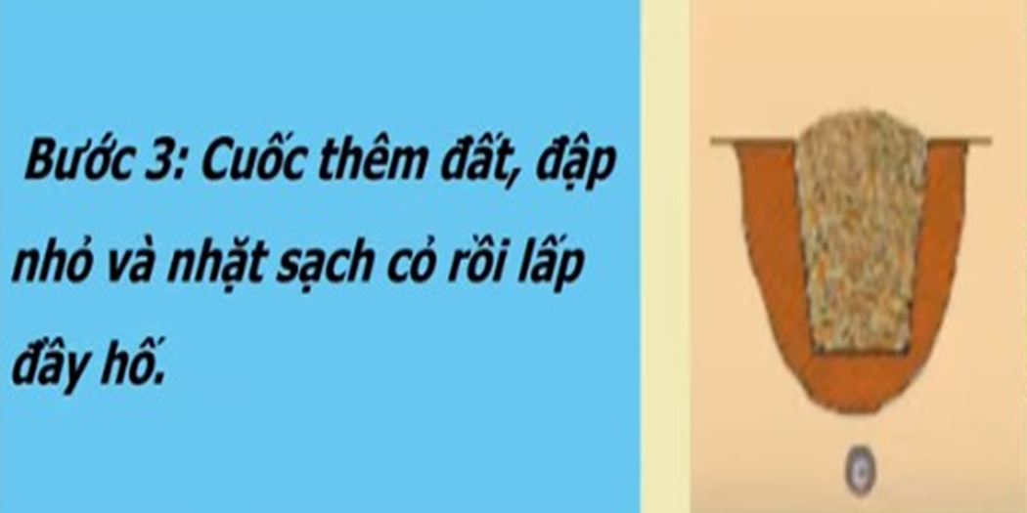

Slide 15
BÀI 7: TRỒNG, CHĂM SÓC VÀ BẢO VỆ RỪNG
1. TRỒNG RỪNG
1. 2. Trồng rừng bằng cây con :
a. Trồng cây con có bầu
b. Trồng cây rễ trần

Slide 16
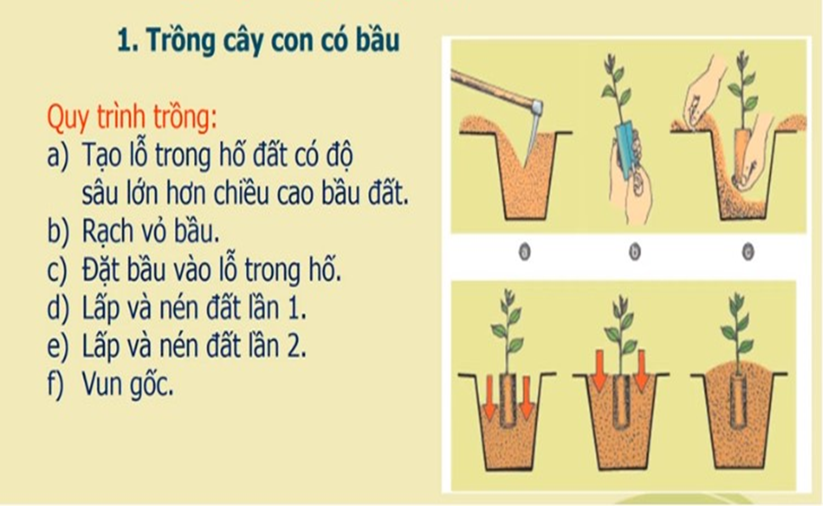

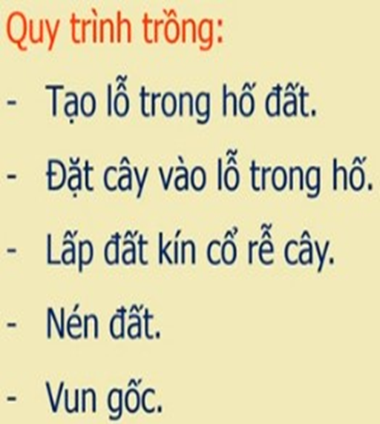
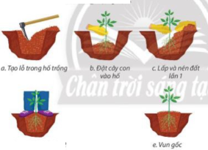
Quan sát quy trình trồng cây con có bầu, cây con rễ trần, thảo luận và hoàn thành PHT số 2 tìm hiểu quy trình trồng
+Nhóm 1,3,5 : Trồng cây con có bầu
+Nhóm 2,4,6 : trồng cây con rễ trần
Bước | Công việc | Tác dụng

